Slide 1
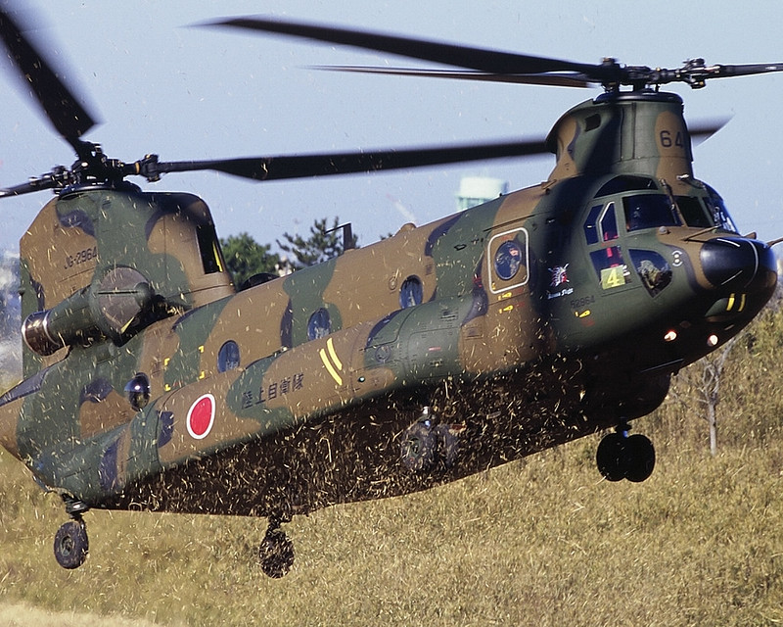
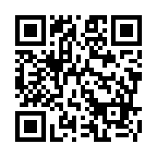

陸自ヘリコプター
体験搭乗
６.13(土)
※予備日：６／14（日）
場所：陸上自衛隊 飯塚駐屯地
※天候状況等の理由により中止となる場合がございます。
対象者：日本国籍を有する小学生以上３３歳未満の方
（小学生の搭乗には保護者の同乗が必要です。）
応募締切：４月１９日
高校生は学校を通してお申し込みください。
お申し込みはコチラ☞
お問い合わせ：自衛隊福岡地方協力本部 募集課
TEL 092-584-1881
まってるピ

